Slide 1
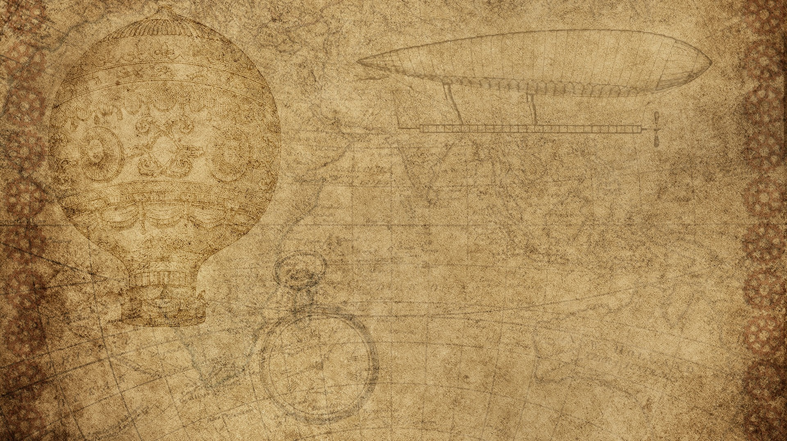


Ruimtefiguren en vlakke figuren
www.Lowikwiskunde.nl
@Lowikwiskunde

Slide 2
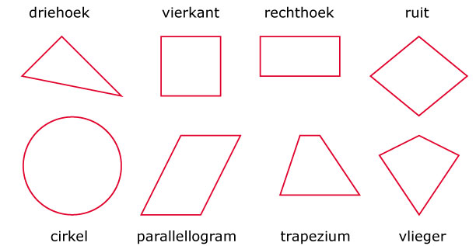
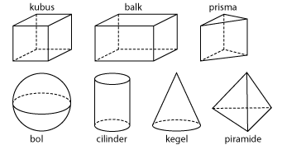
Vlakke figuren en ruimtefiguren
2D ( lengte en breedte)
3D ( lengte, breedte en hoogte )

Slide 3
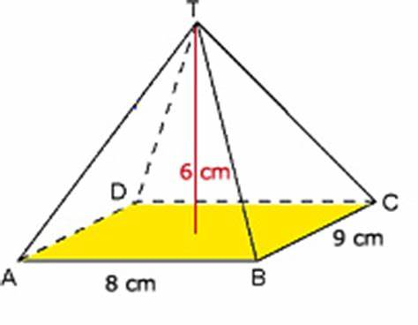
Begrippen die je moet kennen
Hoekpunt T
Hoeveel hoekpunten zijn er?
5 hoekpunten
Ribbe CT
Hoeveel ribben zijn er?
8 ribben
Vlak ABCD
Hoeveel vlakken zijn er?
5 vlakken

